Slide 1

Khởi động

Slide 2
Chủ đề 3:
Quan tâm, chăm sóc người thân trong gia đình
Bài 8
QUAN TÂM, CHĂM SÓC CHA MẸ

Slide 3
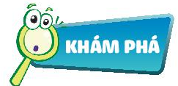
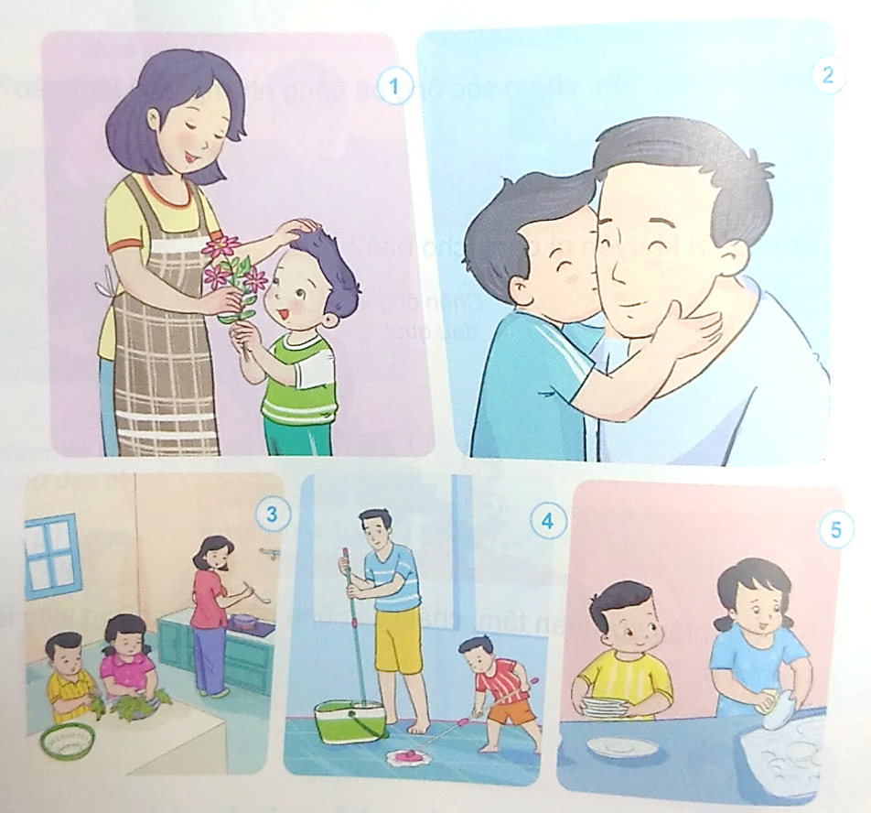
Bạn trong mỗi tranh đã làm gì để thể hiện sự quan tâm, chăm sóc cha mẹ.
1
2
Để đáp lại tình yêu thương lớn lao ấy, con cái cần quan tâm chăm sóc cha mẹ bằng những việc làm như : yêu thương, chia sẻ niềm vui, phụ giúp gia đinh, chăm chỉ học tập….
3
4
5

Slide 4
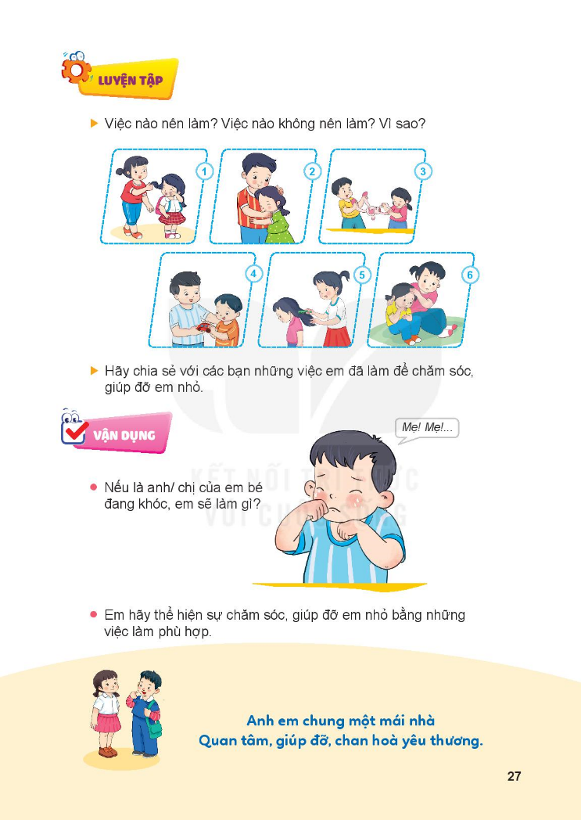
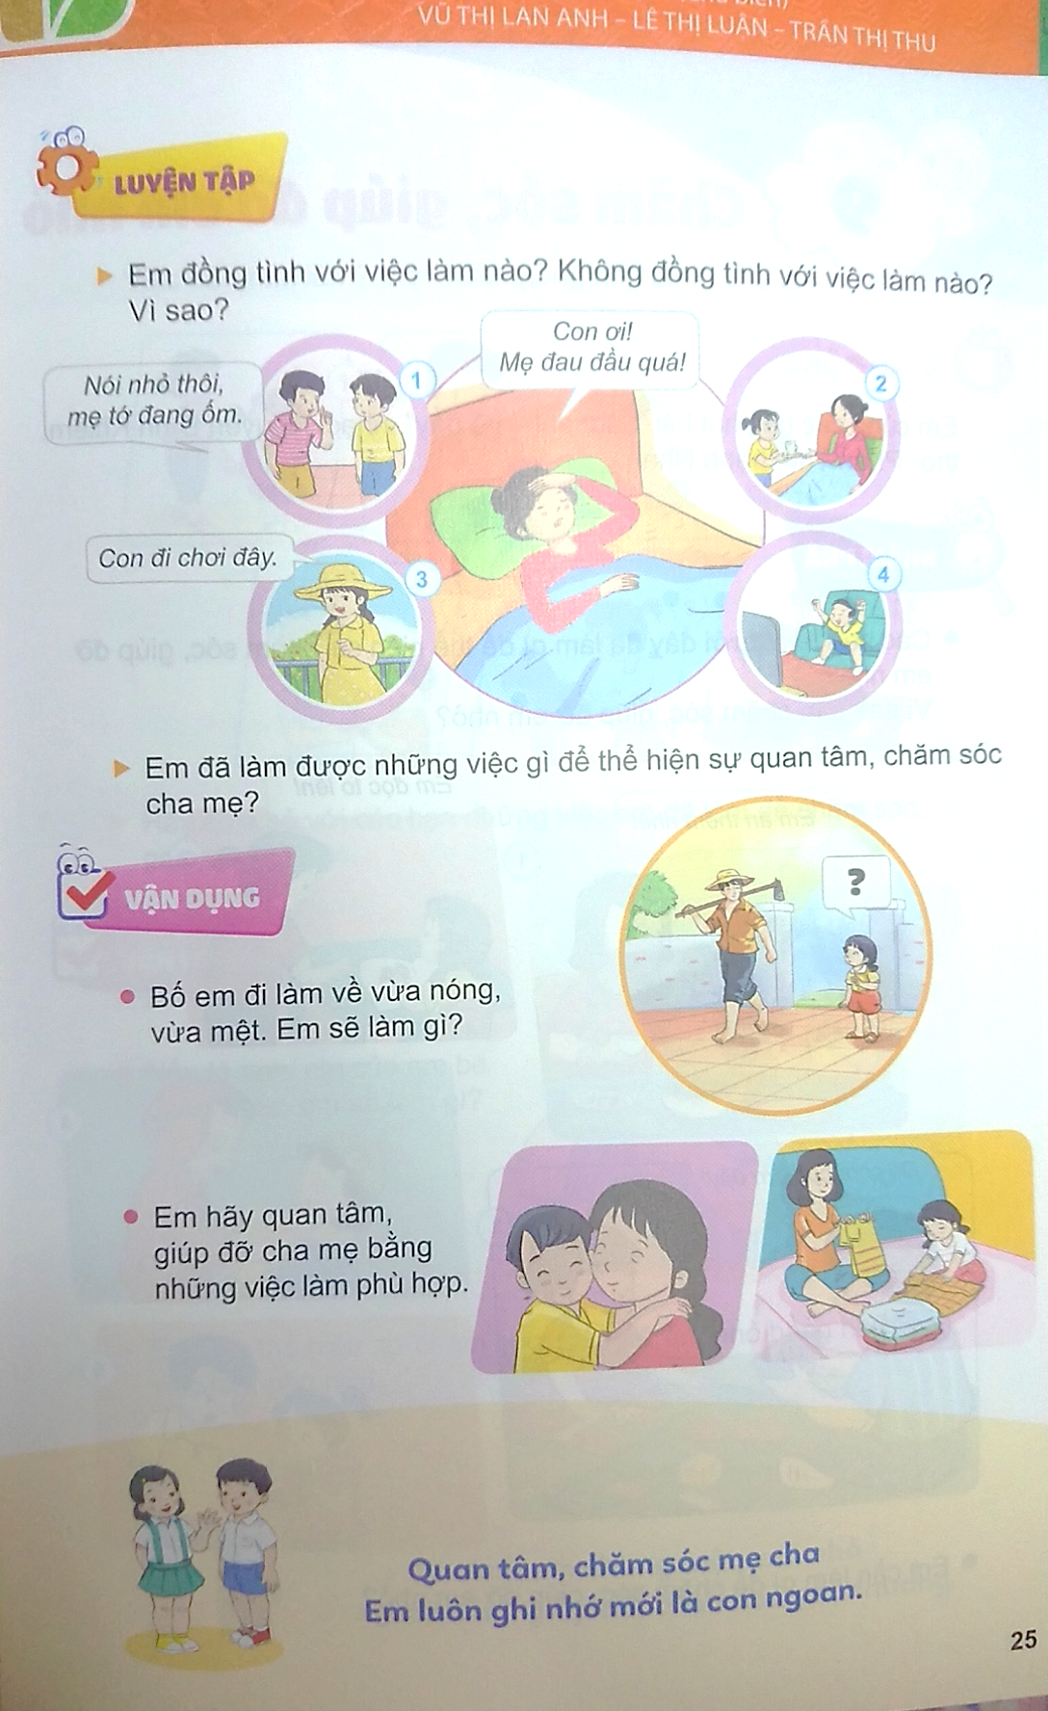
Em đồng tình với việc làm nào ? Không đồng tình với việc làm nào ? Vì sao ?

Slide 5
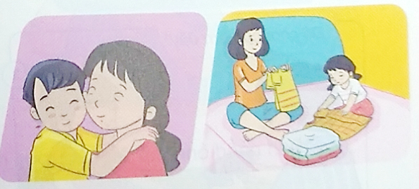
Bố em đi làm về vừa nóng vừa mệt. Em sẽ làm gì?
Em hãy quan tâm, giúp đỡ cha mẹ bằng những việc làm phù hợp.

Slide 6
